Slide 1
Автоматическая рубрикация текстов-2

Slide 2
Классификаторы на основе векторов.
Линейные классификаторы

Slide 3
Линейные классификаторы
Sec.14.4
Проблема разделения документов на 2 класса
  например, government and non-government
  one-versus-rest классификация
Как правильно определить разделяющую поверхность
Как решить, к какой области относится тестовый документ?

Slide 4

Разделение гиперплоскостями
Sec.14.4
Сильное предположение – линейная разделимость (linear separability):
  в двух измерения – линия
  В больших измерениях – гиперплоскость
  Сепаратор может быть выражен как ax + by = c

Slide 5
Линейный классификатор: Пример
Sec.14.4
Класс: “interest rate” (Процентная ставка)
Веса слов линейного классификатора
w_{i} t_{i} w_{i} t_{i}
Чтобы классифицировать в тексте, нужно вектор документа и найти скалярное произведение с вектором классификатора (wi)
0.70 prime
0.67 rate
0.63 interest
0.60 rates
0.46 discount
0.43 bundesbank
−0.71 dlrs
−0.35 world
−0.33 sees
−0.25 year
−0.24 group
−0.24 dlr

Slide 6
Линейное отделение: гиперплоскостями
Sec.14.4
В общем случае, множество
решений

Slide 7
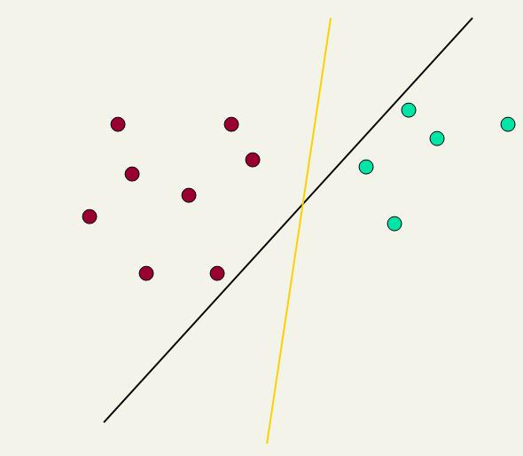
Какая гиперплоскость?
Sec.14.4
Какие точки влияют на оптимальность
  Все точки
    Линейная регрессия
    Байесовский классификатор Naïve Bayes
  Только «трудные» точки, близкие к краям класса
    Метод опорных векторов

Slide 8
Линейные классификаторы
Sec.14.4
Многие известные классификаторы – линейные классификаторы:
  Байесовский классификатор
  Персепторн
  Роккио
  Линейная регрессия
  Логистическая регрессия
  Метод опорных векторов (с линейным ядром)
Вопреки сходству имеются значительные различия
  Можно построить бесконечное число разделяющтх гиперплоскостей. Какую выбрать?
  Различные методы обучения выбирают различные гиперповерхности
  Классификаторы, которые более мощные, чем линейные, не всегда работают лучше. Почему?

Slide 9
Линейные классификаторы:
Какая гиперплоскость?
Ch. 15
Множество возможностей для a, b, c.
Некоторые методы ищут разделяющую гиперплоскость, но не оптимально
Метод опорных векторов (SVM) находит оптимальное решение
  Максимизирует расстояние между гиперплоскостью и трудными точками, близкими к границе раздела
  Интуитивно: если нет точек около границы раздела, то нет и сложных (неопределенных) примеров
Notes:
But note that Naïve Bayes also finds an optimal solution … just under a different definition of optimality.

Slide 10
Другая интуиция
Sec. 15.1
С «толстым сепаратором» меньше вариантов поворота

Slide 11
Оптимальный линейный сепаратор
SVM (Support Vector Machines)
Максимизация
расстояния между
двумя
параллельными
поддерживающими
плоскостями

Slide 12
Метод опорных векторов
Предполагается, что точки имеют вид
{(x₁,c₁),… (x_{n},c_{n})}, где c_{i} принимает значение 1 или −1, в зависимости от того, какому классу принадлежит точка
Каждое x_{i} - это p-мерный вещественный вектор, обычно нормализованный значениями [0,1] или [-1,1].
Нужно найти разделяющую гиперплоскость, которая имеет вид:
w*x-b=0,
где w – перпендикуляр к разделяющей гиперплоскости

Slide 13
Метод опорных векторов
Интересует максимальное разделение, т.е. две параллельные гиперплоскости. Они могут быть описаны равенствами
w*x-b=1
w*x-b=-1
Нужно максимизировать расстояние между плоскостями, которое d=2/|w|, т.е. минимизировать |w|
В итоге задача квадратичной оптимизации:
|w|-> min, при условиях
w*x-b>>1, c_{i}=1
w*x-b<<-1,c_{i}=-1
  Имеются обобщения на случаи невыпуклых множеств, нелинейной отделимости

Slide 14
Результирующая формула линейного классификатора SVM
Классифицирующая линейная функция
f(x) = Σαici<xi,x> + b
где xi – это опорные вектора
<xi,x> - скалярное произведение опорного вектора на вектор текущего документа
сi – это {-1,1}
αi – вес опорных векторов

Slide 15
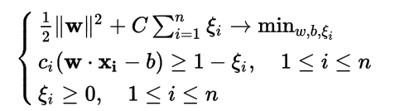
На практике практически не бывает линейной разделимости
Вводится набор дополнительных переменных
характеризующих величину ошибки на объектах
С - параметр настройки метода, который позволяет регулировать отношение между максимизацией ширины разделяющей полосы и минимизацией суммарной ошибки

Slide 16
Нелинейный SVM
Sec. 15.2.3
Данные, которые линейно разделимы, хорошо классифицируются:
Но что можно сделать, если данные сложнее?
Решение: перевод данных в пространство большей размерности
0
x
0
x
x²
0
x

Slide 17
Нелинейный SVM:
Пространства признаков
Sec. 15.2.3
Общая идея: исходное пространство признаков может быть отображено в пространство большей размерности так, что обучающее множество стало разделимо:
Φ: x → φ(x)

Slide 18
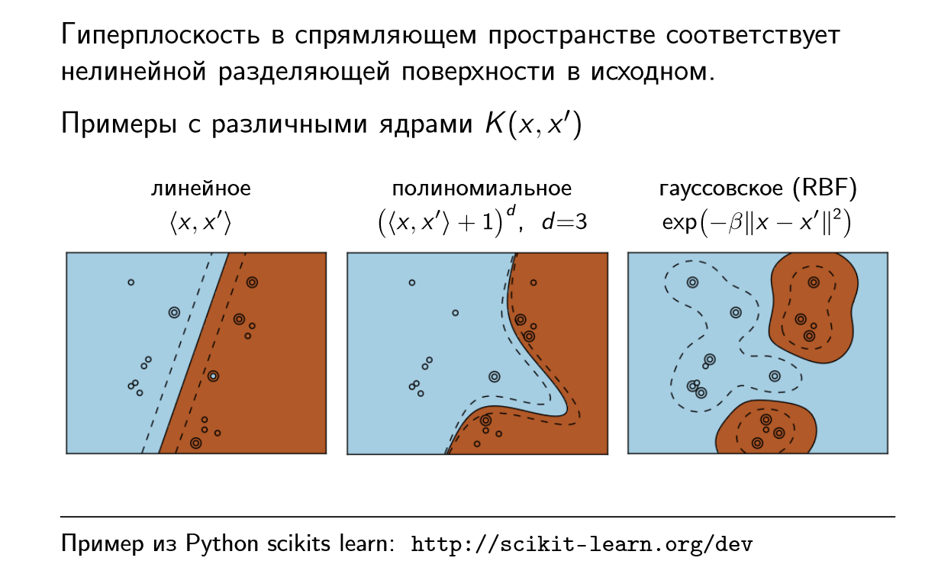
Примеры ядер

Slide 19
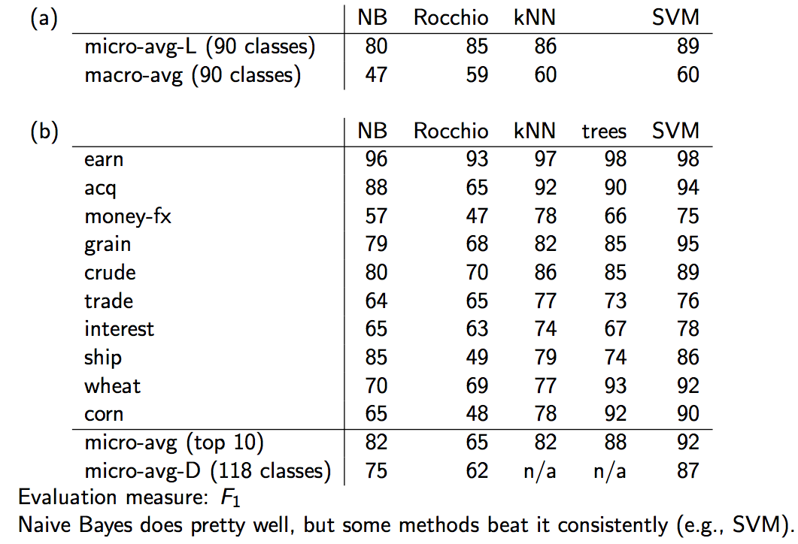
Naive Bayes vs. Другие методы
Sec.13.6

Slide 20
Тематическая классификация (рубрицирование) в реальных системах

Slide 21
Методы рубрицирования
Ручное рубрицирование
  Используется для оценки качества автоматического рубрицирования
Автоматическое рубрицирование
  Инженерный подход (методы, основанные на знаниях)
  Машинное обучение

Slide 22
Ручное рубрицирование
Высокая точность рубрицирования
  Обычно процент документов, в которых проставлена явно неправильная рубрика, чрезвычайно мал
Низкая полнота рубрицирования
  одна-две основных рубрики, характеризующие основное содержание документа, хотя документ может быть отнесен и к ряду других рубрик.
  В результате получается, что
    Процент совпадения результатов рубрицирования различных экспертов весьма низкий - 60 %.
    В результате похожие документы могут получить достаточно разные наборы рубрик
    Непоследовательность ручного рубрицирования
    Низкая скорость обработки документов

Slide 23
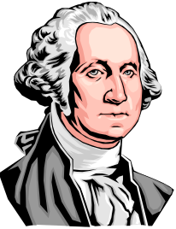



Субъективизм экспертов
Совпадение при ручной рубрикации
между разными экспертами 60%

Slide 24
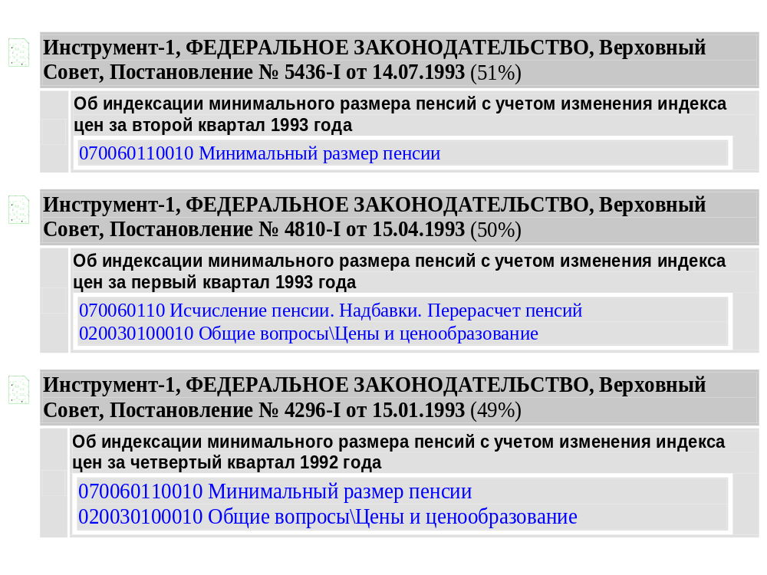
Мало отличающиеся документы имеют разные наборы рубрик: как обучаться?

Slide 25
Субъективность ручного рубрицирования
Федеральные законы 1995-1997 гг. «О повышении минимального размера оплаты труда»
Рубрики
1(95)116
2(95)159
3(96)40
4(97)6
5(95)43
Итого
010140030010
+
+
+
+
4
060020090040
+
+
+
+
+
5
070010
+
1
070070010070
+
+
+
3
080100010
+
1
080100020010
+
1
080050030020040
+
1
130010040060
+
1
130010040080
+
1
130010040090
+
1
130010070030030
+
+
+
+
+
5
2
5
3
10
5
(11)
Полнота
0,18
0,45
0,27
0,91
0,45
47,2%
Точность
1,00
1,00
1,00
1,00
1,00
100%

Slide 26
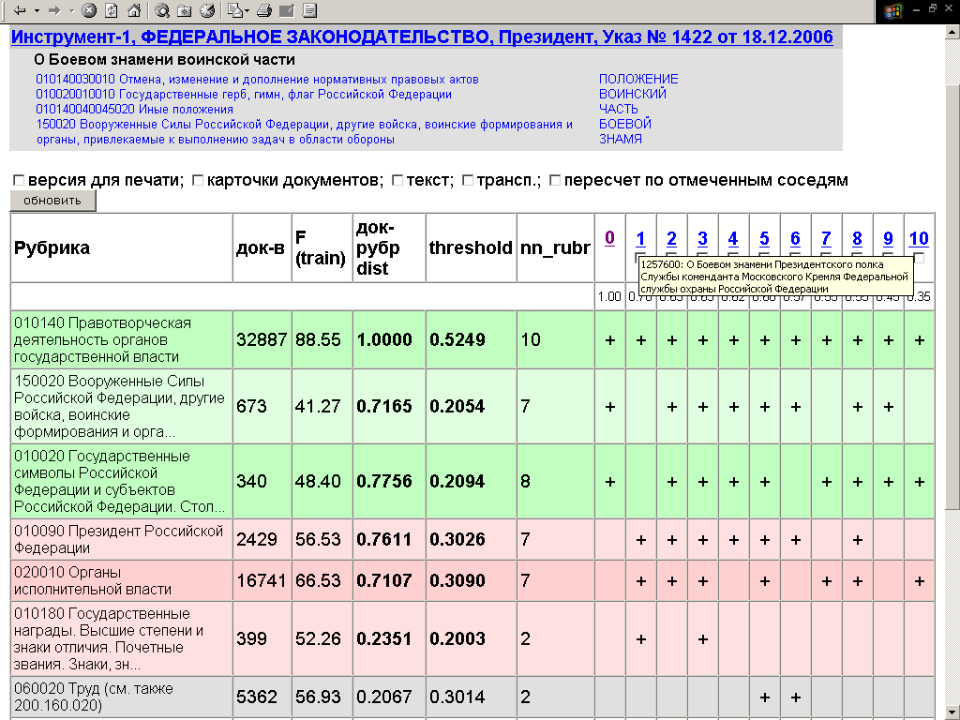
Интерфейс для «чистки» коллекции документов

Slide 27
Машинное обучение
Проблемы

Slide 28
Сложные задачи автоматической рубрикации текстов: проблемы машинного обучения
размер рубрикатора больше 300-500 рубрик,
обычно со сложной иерархией
трудно обеспечить достаточную по качеству
и количеству обучающую коллекцию,
субъективизм ручного индексирования
(обучающей коллекции) значительно возрастает
сложные задачи решаются на основе инженерных подходов или с помощью частичной автоматизации

Slide 29
Множество примеров отсутствует и не может быть создано в короткое время
Российский социологический архив
(www.socialpolicy.ru)
Данные соцопросов разных организаций
350 рубрик, 4 уровня иерархии
Новый проект => отсутствие примеров

Slide 30
Множество примеров существует, но отсутствовали требования к качеству
Международное научное сообщество RePec
(www.repec.org), SocioNet (www.socionet.ru)
Архив исследовательских материалов
по экономике и социологии
Рубрикатор: Journal of Economic
Literature Classification System (JEL)
Более 700 рубрик
Автор сам приписывает рубрики к своей работе

Slide 31
Множество примеров противоречиво и недостаточно для большинства рубрик (очень большие классификаторы)
Российские правовые документы
Президентский классификатор
(Указ №511 15.03.2000) - 1168 рубрик
Множество примеров – 10,000 документов
классифицированных вручную
Только для 47 рубрик – более чем 100 док.,
только для 200 рубрик – более чем 20 док.
Inconsistency: мало отличающиеся
документы имеют разные наборы рубрик

Slide 32
Множество примеров для обучения из другой коллекции
Примеры: документы федерального уровня
Проблема: рубрицирование 600,000
региональных документов
Тот же рубрикатор
Похожие документы, похожая проблема
НО!!!
Стандартный метод SVM-light, обученный
на федеральных документах не приписывает ни одной рубрики для 50% документов

Slide 33
Инженерный подход
проблемы

Slide 34
Проблемы методов, основанных на знаниях
Содержание рубрики сложнее, чем это выглядит по формулировке
Лексическая многозначность
Ложная корреляция
Нестандартный контекст употребления терминов
Упоминание терминов вне главной темы
Неполнота описания рубрики

Slide 35
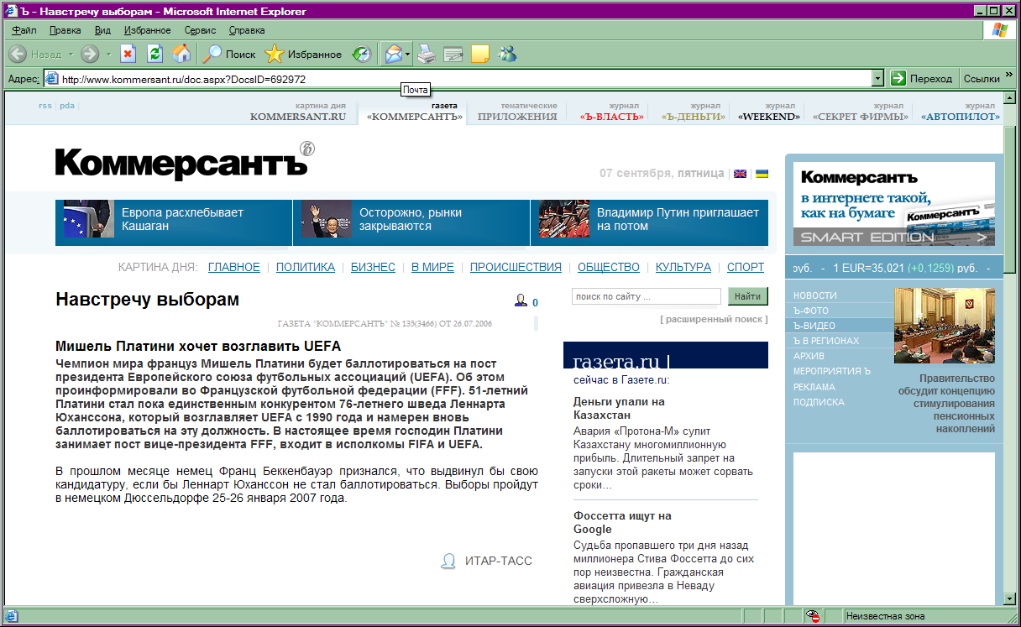
Ошибки: появление лишних рубрик (1)
Содержание рубрики сложнее, чем это выглядит по формулировке
Например, к рубрике «Выборы» при автоматической рубрикации при обработке материалов СМИ может быть отнесен следующий текст

Slide 36
Ошибки: появление лишних рубрик (2)
Лексическая многозначность - текст может быть отнесен не к той рубрике из-за того, что некоторые слова, сопоставленные рубрике, в конкретном тексте употреблены в таком значении, которое не соответствует данной рубрике.
  МОРСКИЕ СУДА;
  РЕШЕНИЕ СУДА;
  СТАРИННОЕ ЗДАНИЕ СУДА
  ПРОИЗВОДСТВО ТОВАРОВ;
  ПРОИЗВОДСТВО ПО УГОЛОВНОМУ ДЕЛУ

Slide 37
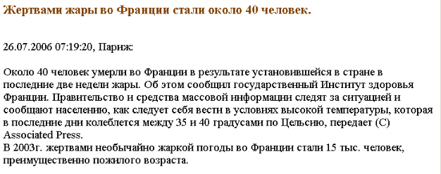
Ошибки: появление лишних рубрик (3)
Нестандартный контекст употребления терминов. Например, следующий текст может быть отнесен к рубрике "Средства массовой информации", по такому же словосочетанию, употребленному в тексте, но по сути текст не является релевантным данной рубрике:

Slide 38
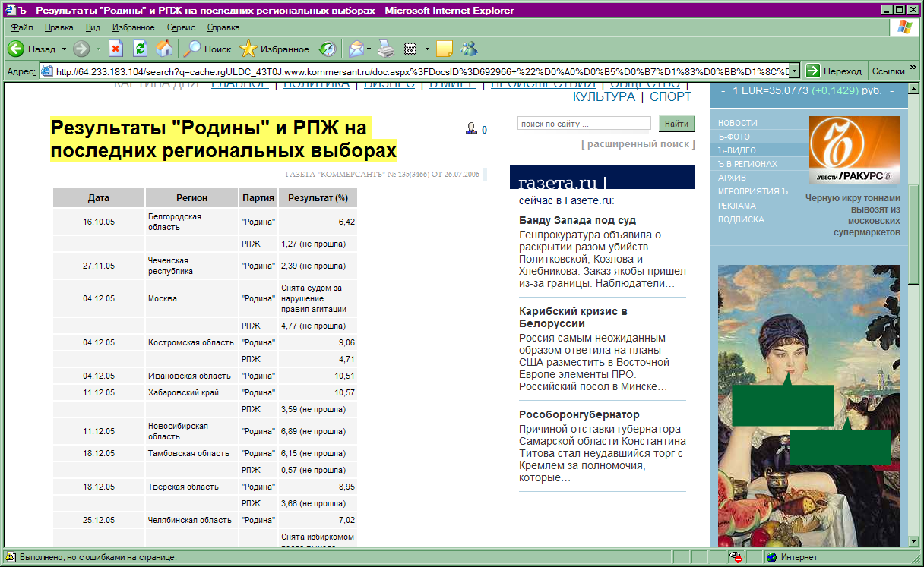
Ошибки: пропуск нужной рубрики
Правильная рубрика не определена, поскольку в тексте упомянуты слова, не описанные в словаре системы рубрицирования.
Например, следующий текст может быть не отнесен к рубрике "Политические партии и движения", поскольку партии и движения упомянуты посредством их сокращенных названий («Родина» и РПЖ), видимо, неизвестных системе рубрицирования.

Slide 39
Инженерный подход на основе тезаурусных знаний

Slide 40
Автоматическая классификация текстов
Классификация на основе методов машинного обучения
  Есть рубрикатор (классификатор)
  Есть размеченная коллекция документов
    Чем больше рубрик, тем больше д.б. коллекция
Реальность
  Может не быть рубрикатора
  Только несколько разрозненных фрагментов (пример ЦБ)
  -> Тезаурус и инженерные методы, а затем может быть и машинное обучение
    когда коллекция подготовлена

Slide 41
Лингвистическая онтология
Тезаурус РуТез
Понятие:
  Имя понятия
  Набор текстовых выражений
  Отношения между понятиями
53 тыс. понятий,
156 тыс. текстовых выражений,
210 тыс. отношений (более 2 млн. с иерархией)
Переведен на английский язык:
130 тысяч слов и выражений

Slide 42
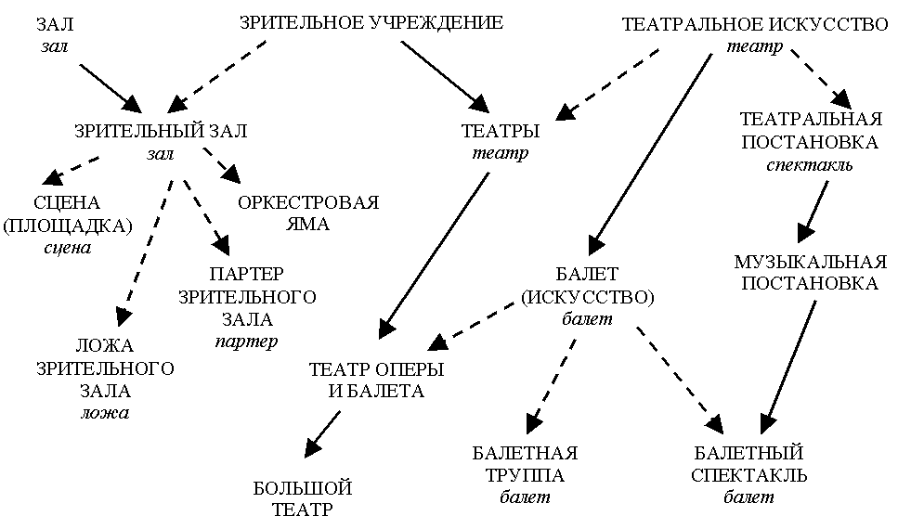
Фрагмент тезауруса РуТез

Slide 43
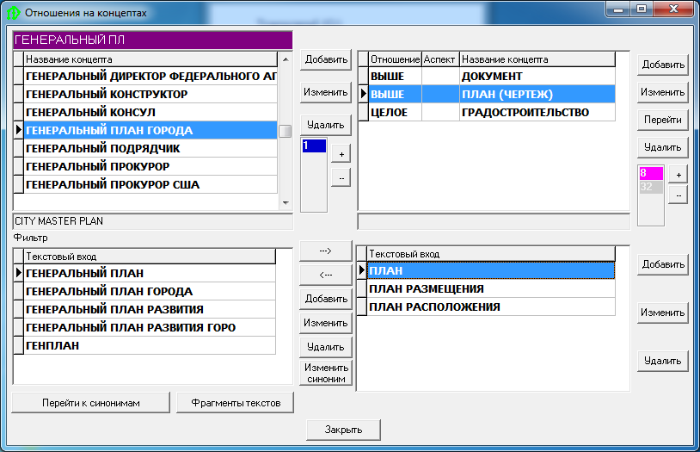
Пример экрана тезауруса

Slide 44
Технология создания системы классификации «с нуля»
Данные
  Тезаурус частично подходящий под заданную предметную область
  Коллекция текстов
Этапы работы
  Частотный анализ коллекции: извлечение слов, словосочетаний
  Пополнение тезауруса
  Анализ документов – поэтапное составление рубрикатора
  Создание первой версии рубрикатора, описание рубрик посредством понятий тезауруса, запуск сервиса
  Анализ результатов обработки: покрытие текстов терминами и рубриками
  Пополнение тезауруса и рубрикатора
  Предъявление экспертам

Slide 45
Технология автоматического рубрицирования
Опора на знания, описанные в Тезаурусе
Представление рубрики в виде булевской формулы для небольшого числа ОПОРНЫХ концептов, затем автоматическое расширение с использованием иерархической структуры Тезауруса
Независимый от конкретного рубрикатора (изменения состава рубрикатора) автоматический тематический анализ текста – выявление в тексте совокупностей близких терминов, выявление терминов, характеризующих основную тему и подтемы документов
Ранжирование документов с учетом весов

Slide 46
Схема описания рубрики
Рубрика
Альтернатива₁
ИЛИ
Альтернатива₂
У₁₁
И
У₁₂
И
У₁₃
У₂₁
И
Условие₂₂
ИЛИ
ИЛИ
+
+
-
+

Slide 47
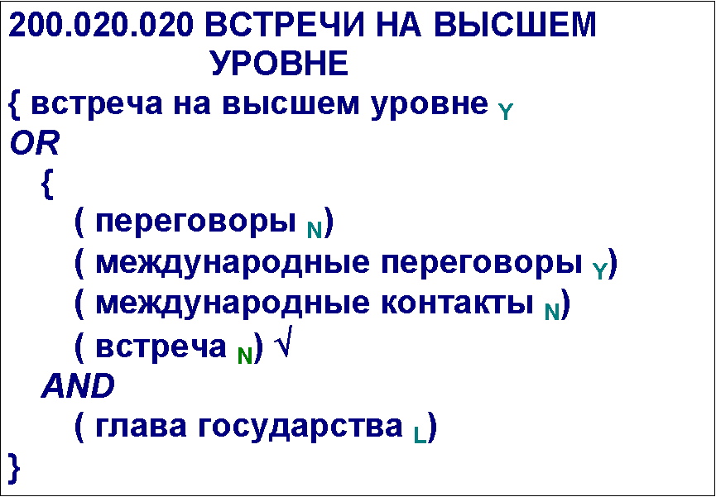
Представление смысла рубрики опорными понятиями

Slide 48
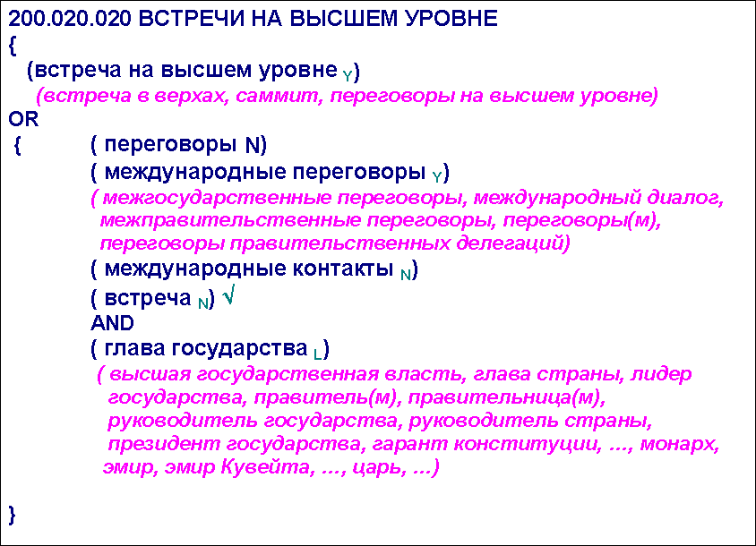
Расширенное представление рубрики понятиями тезауруса

Slide 49
Технологии автоматической классификации на основе тезауруса для автоматического индексирования
По общему тематическому правовому классификатору
Центральной избирательной комиссии РФ
(450 рубрик, 4 уровня)
По терминам верхнего уровня тезауруса Исследовательской службы Конгресса США (80 рубрик)
По правовому рубрикатору Центра информационных
исследований (180 рубрик, 3 уровня)
По Классификатору правовых актов РФ
(Указ Президента РФ N511 от 15 марта 2000 г., 1169 рубрик)
По Классификатору НПП «Гарант» (3200 рубрик)
Journal of Economic Literature Classification System (JEL), более 700 рубрик

Slide 50
РОМИП’2007 дорожка классификации web-страниц
Рубрикатор: DMOZ,
247 рубрик 2го уровня Top/World/Russian/*/*
Коллекция обучения «DMOZ»
  300 000 документов с 2100 сайтов
  Русскоязычные сайты, упоминающиеся в категориях второго уровня, на страницах которых не было явного запрещения копирования содержимого этих сайтов. Для снижения размеров коллекции до разумных пределов для каждого сайта в коллекцию включалось не более 500 страниц, полученных обходом в ширину, начиная со стартовой страницы.
  Собрано и предоставлено компанией Рамблер в 2004 году.
Коллекция тестирования «BY.web»
  1 500 000 документов c 19 000 сайтов
  построена компанией Яндекс как выборка из страниц домена .by, присутствовавших в индексе поисковой системы Яндекс по состоянию на май 2007 года. С каждого известного сайта из домена .by брались все страницы на глубину 3 ссылки от стартовой.

Slide 51
Инженерный подход (8 чел*час): пример простого описания рубрики
Рубрика 135 «Боевые искусства»
(F1-мера [OR] = 0.97, R=0.98, P= 0.96)
Опорное булевское выражение состоит из одного понятия
БОЕВЫЕ ИСКУССТВА (Е)
с меткой «Е» полного расширения по тезаурусу.
В состав расширенного булевского выражения входят помимо исходного следующие понятия:
АЙКИДО, ДЖИУ-ДЖИТСУ, ДЗЮДО, КАРАТЭ, САМБО, ДЗЮДОИСТ, КАРАТИСТ, САМБИСТ.
Понятия тезауруса, соответствующие людям (ДЗЮДОИСТ, КАРАТИСТ, САМБИСТ) входят в рубрику с пометкой подтверждения, поскольку появление соответствующих слов в тексте еще не означает, что текст посвящен боевым искусствам

Slide 52
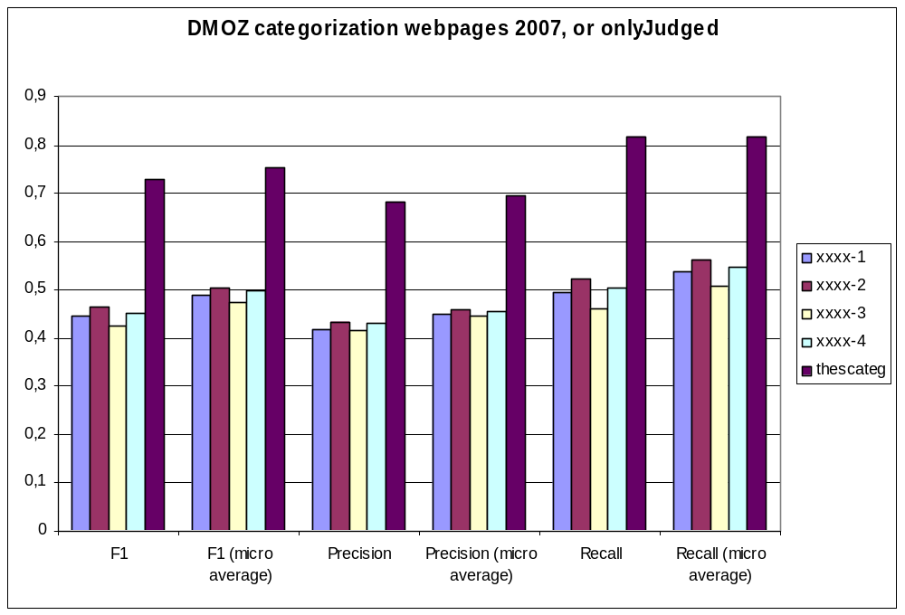
РОМИП2007: классификация веб-страниц

